Slide 1
GEOASSETS · INTELLIGENCE
TFM · 2025–2026
TRABAJO DE FIN DE MÁSTER
GeoAssets Intelligence
Localización automatizada del patrimonio productivo empresarial mediante IA generativa
AUTORES
TUTOR
PROGRAMA
Sergio Hervás Santiago
Alonso Salgueiro Castelo
Claudia García de Villegas
Segismundo Jiménez Lainez
Máster en Consultoría de Negocio
Mayo · 2026
Notes:
Bienvenidos. Hoy presento GeoAssets Intelligence, mi Trabajo de Fin de Máster en Inteligencia Artificial. El proyecto resuelve un problema muy concreto en el ámbito de la inteligencia empresarial: localizar de forma sistemática y automatizada todos los activos productivos de una compañía. Mi objetivo en los próximos 25 minutos es mostraros el problema, la solución que he construido, su arquitectura técnica, los resultados obtenidos y por qué creo que tiene un encaje real en el mercado.

Slide 2

Índice
01
Contexto y oportunidad
02
La solución
03
Arquitectura técnica
04
Pipelines de análisis
05
Demostración y resultados
06
Benchmarking
07
Propuesta de valor y cierre
08
Bibliografía y anexos

Slide 3
1
¿De qué trata este TFM?
PUNTO DE PARTIDA
“Localizar todos los activos productivos de una empresa requiere horas de trabajo manual sin garantía de cobertura completa.”
PROCESO MANUAL ACTUAL
PASO 1
PASO 2
PASO 3
PASO 4
Buscar
Contrastar
Geocodificar
Validar
Web, prensa, LinkedIn
Reg. Mercantil, informes
Coordenadas y dirección
Categoría, vigencia
PROBLEMA
SOLUCIÓN
COSTE
COSTE
2–4 h
Escasos minutos
por empresa · cobertura parcial
automatizado por GeoAssets
Notes:
Quiero engancharos en treinta segundos: el problema es muy fácil de entender. Imaginad que un analista de banca de inversión necesita saber dónde están todas las fábricas, oficinas y centros logísticos de una empresa. Hoy se hace a mano: buscar, contrastar, geocodificar, validar. De dos a cuatro horas por empresa, y aún así, casi nunca con cobertura completa. Esa fricción es la que vamos a romper.

Slide 4
1
El problema
Contexto de mercado: activos productivos invisibles para los datos públicos
Llamamos activo productivo a cualquier instalación física desde la que una empresa genera valor: fábricas, oficinas, centros logísticos, puntos de venta, instalaciones energéticas o agrícolas. Su localización es un input crítico en múltiples sectores.
BANCA
ESPAÑA · ACTIVOS POR TIPO
Riesgo colateral
Valoración de garantías y exposición geográfica
CONSULTORÍA
&A y due diligence
Mapeo de patrimonio en operaciones
SEGUROS
Suscripción y siniestros
Concentración de riesgo por zona
ESG
Exposición ambiental
Activos industriales en zonas sensibles
HQ / FÁBRICA
LOGÍSTICA / OFICINA
OTRO

Slide 5
1
El analista hace 4 saltos antes de tener un solo activo geolocalizado
AS IS · El proceso manual actual
Las nuevas exigencias regulatorias impulsadas por Société Générale obligan a las compañías a incorporar el cálculo de riesgos físicos dentro de sus marcos de gestión de riesgo climático.
01 · BUSCAR
02 · CONTRASTAR
03 · GEOCODIFICAR
04 · VALIDAR
Web abierta + LinkedIn
Reg. Mercantil + informes
Pegar dirección a mano
¿Sigue operativo?
Consultas dispersas en Google, prensa sectorial y notas de inversores.
Cruce con CNAE, memorias anuales y filiales declaradas.
Conversión manual de dirección postal a lat/lon en mapas.
Verificar vigencia, categoría correcta y pertenencia real al grupo.
⚠ Resultado ruidoso
⚠ Sin coordenadas
⚠ Errores tipográficos
⚠ Activos cerrados
TIEMPO
CALIDAD
REPRODUCIBILIDAD
2–4
~30%
COBERTURA PARCIAL
horas / empresa
errores frecuentes
Para una cobertura parcial estimada del 40–60 % del patrimonio real.
Activos cerrados, categoría incorrecta, dirección sin coordenadas.
ALTO RIESGO DE ERROR

Slide 6
1
Las herramientas actuales resuelven una pieza, nunca el conjunto
SOLUCIONES EXISTENTES
FUENTE / HERRAMIENTA
COBERTURA
GEOLOCALIZACIÓN
FILTRA ACTIVOS PRODUCTIVOS
SCORING DE CONFIANZA
AUTOMATIZACIÓN
Fuentes públicas CNAE, Reg. Mercantil
◐ Parcial
✕ Solo dirección
✕
✕
✕ Manual
Google Maps API Places + Geocoding
✓ Amplia
✓ Lat/Lon
✕ Mezcla todo tipo de POI
✕
◐ Bruta
Inteligencia competitiva Bureau van Dijk, Dun & B.
✓ Amplia
◐ Variable
◐ Manual
✕
✕ Cara · sin API
Scrapers ad-hoc Custom, por equipo
◐ Frágil
◐
◐ Reglas duras
✕
◐
GeoAssets Intelligence Esta propuesta
✓ Multi-fuente
✓ Lat/Lon + dirección
✓ LLM clasifica 12 cat.
✓ Score 0–100 + tiers
✓ End-to-end
CONCLUSIÓN · Ninguna fuente individual cubre simultáneamente cobertura amplia, geolocalización fiable, filtrado por tipo de activo y scoring objetivo. La oportunidad está en orquestarlas.

Slide 7
1
Tres tecnologías han madurado a la vez. Es el momento.
OPORTUNIDAD
Por primera vez disponemos simultáneamente de modelos de lenguaje capaces de razonar sobre texto no estructurado, APIs geoespaciales con cobertura global, y frameworks de agentes que orquestan ambos sin intervención humana.
PILAR 1
Modelos de lenguaje
Razonan sobre texto y devuelven JSON estructurado.
GEOASSETS
Intelligence
PILAR 2
PILAR 3
APIs geoespaciales
Agentes IA
Google Maps Places + Geocoding API. Cobertura mundial de POIs y conversión a coordenadas.
CrewAI + DuckDuckGo MCP. Búsqueda web autónoma y razonada paso a paso.

Slide 8
1
Un sistema end-to-end con mínima intervención humana
OBJETIVO Y ALCANCE
INPUT
Sistema
OUTPUT
Nombre de empresa
GeoAssets Intelligence
Mapa + dataset
"Inditex"
PIPELINE 1
PIPELINE 2
PIPELINE 3
HIGH ≥ 70
Validable directo
O un documento PDF/Excel con activos. O simplemente un nombre y dejamos al agente buscar.
Maps API
Documento
Agente IA
MEDIUM 40–69
Revisión rápida
Localiza · clasifica en 12 categorías · puntúa cada activo con un score 0–100 y un tier de confianza.
LOW < 40
Descartable
Exportable a CSV / Excel con todos los campos y las señales del score.
KPIS DE ÉXITO DEFINIDOS
≥ 80%
≥ 60%
12
COBERTURA DE ACTIVOS CONOCIDOS
RESULTADOS EN TIER HIGH
CATEGORÍAS DE ACTIVO DEFINIDAS

Slide 9
Índice
01
Contexto y oportunidad
02
La solución
03
Arquitectura técnica
04
Pipelines de análisis
05
Demostración y resultados
06
Benchmarking
07
Propuesta de valor y cierre
08
Bibliografía y anexos

Slide 10
2
La solución
Tres modos de análisis sobre una misma plataforma
GeoAssets Intelligence es una aplicación web cuyo núcleo es un dashboard cartográfico. La plataforma orquesta tres tecnologías habilitadoras detrás de una experiencia única: el analista elige el modo de búsqueda y obtiene el mapa con activos puntuados.
MODO 01
Búsqueda Maps
MODO 02
Carga de documento
MODO 03
Agente IA
El usuario teclea el nombre de la empresa. El sistema lanza el pipeline automático sobre Google Places API enriquecido con LLM y devuelve los activos clasificados sobre el mapa.
El usuario arrastra un PDF, DOCX o Excel con activos. El pipeline ejecuta extracción IA por chunks, deduplicación, geocoding y scoring documental sobre lo extraído.
El usuario activa el toggle de agente y teclea el nombre. Un agente CrewAI navega la web, descarga documentos candidatos, los valida y los procesa en el pipeline documento.
FLUJO
FLUJO
FLUJO
Search
Classify
Enrich
Score
Parse
Chunk
Extract
Search
Fetch
Review
Dedup
Geocode
Score
Validate
Run
VENTAJAS
VENTAJAS
VENTAJAS
✓ Cero fricción para el analista
✓ Cobertura casi total
✓ Recupera empresas opacas
✓ Sin documento previo
✓ Score documental alto
✓ Validación humana en bucle
✓ Cobertura amplia inmediata
✓ Trazabilidad por mención
✓ Combina web + documento
COSTE/BENEFICIO
PRECISIÓN
AUTONOMÍA
LATENCIA
LATENCIA
LATENCIA
~45 s
~60 s
~3 min
MEJOR CASO Empresas con alta presencia digital
MEJOR CASO Memoria anual o listado interno
MEJOR CASO Empresa sin presencia en Maps

Slide 11
2
La solución
Doce categorías de activo y un score auditable 0-100
Taxonomía jerárquica. Cinco super-categorías que se desglosan en doce sub-categorías específicas. Cada activo recibe un score de confianza auditable 0-100 mapeado al tier semántico LOW / MEDIUM / HIGH.
TAXONOMÍA · 5 SUPER → 12 SUB-CATEGORÍAS
SCORE 0-100 · TRES TIERS SEMÁNTICOS
CORP
Corporativo
OPS
Operaciones
COM
Comercial / Servicios
INFRA
Infraestructura
OTR
Otro
HIGH 65 - 100
HQ
Sede Central
FAB
Fábrica / Planta
COM
Punto de Venta
ENE
Inst. Energética
OTR
Otro
Evidencia suficiente y consistente. Aparece en el dashboard sin disclaimer.
OFF
Oficina Regional
LOG
Centro Logístico
HOT
Activo Hotelero
TRA
Infra. Transporte
TEC
Centro Tecnológico
AGR
Explotación Agrícola
SAN
Centro Sanitario
MEDIUM 35 - 64
Evidencia parcial o conflictiva. Útil para análisis con revisión humana.
PROCESO DE CLASIFICACIÓN · Cómo el LLM asigna cada activo
ACTIVO
PROMPT
JSON
ENUM
name + raw_name + dirección + tipo Google Places
Estructurado vía Azure con schema explícito
Devuelve {category, subcategory, confidence}
12 categorías cerradas — fallback a OTHER
LOW 0 - 34
Evidencia escasa o contradictoria. Filtrado por defecto en el dashboard.
EJ. 01
EJ. 02
EJ. 03
Inditex Arteixo
Tempe Inditex Elche
Plataforma Logística Zaragoza
→ HQ — Sede / HQ
→ FB — Fábrica / Planta
→ CL — Centro logístico
SUAVIZADO BETA
Centro corporativo del grupo, oficina principal con todos los servicios.
Planta de producción de calzado, identificable por descripción manufactura.
Hub de distribución mayorista con tipo Google Places "warehouse".
Cuando las señales son pocas o frágiles, el score crudo tiende a colapsar a extremos artificiales (0% o 100%). Aplicamos un suavizado conjugado con prior Beta(α, β) para regularizar hacia la media poblacional.

Slide 12
2
La solución
Once señales auditables, ancladas en evidencia real
Score de confianza · 11 señales en 2 pipelines. Cada activo combina señales del pipeline correspondiente; el usuario puede abrir un dialog con la descomposición completa para auditoría reproducible.
PIPELINE MAPS 6 señales · INPUT = nombre de empresa
PIPELINE DOCUMENTO 5 señales · INPUT = PDF / DOCX / Excel
name_match
30%
evidence_strength
30%
Coincidencia léxica con el nombre del lugar Google Places
Número de menciones del activo en el documento. 1.0 con ≥3
type_match
20%
address_specificity
20%
Compatibilidad del tipo Google Places con la categoría
Granularidad de la dirección extraída. Base 0.4; suma 0.2 si ciudad
address_corporate
15%
Heurística baseline (valor neutro 0.5; pendiente de implementación específica)
ACTIVO
coordinate_source
20%
website_match
15%
SCORE
Procedencia de coordenadas. 1.0 si reportadas en el documento
Dominio web declarado coincide con dominio empresarial
0-100
name_quality
15%
reviews_b2b
10%
Calidad léxica del nombre. Penaliza nombres <4 caracteres
Volumen de reseñas en Google Places (>100 → 0.8, >20 → 0.5, resto → 0.3)
llm_confidence
10%
llm_confidence
15%
Confianza autorreportada por el LLM al clasificar
Confianza autorreportada por el LLM en la extracción
11
SEÑALES TOTALES
2
PIPELINES INDEPENDIENTES
0-100
SCORE FINAL POR ACTIVO
β
SUAVIZADO BETA
Cálculo final. Para cada activo, raw = Σ(peso × valor_señal). El raw se suaviza con Beta y produce el score 0-100, mapeado al tier HIGH/MEDIUM/LOW. El usuario puede abrir un dialog con la descomposición completa por activo.

Slide 13
2
La solución
Cuatro pasos del usuario hasta el resultado
Cuatro pasos del usuario hasta el resultado. el analista selecciona el modo, introduce el input, observa el streaming SSE en tiempo real y obtiene el dashboard cartográfico interactivo con los activos puntuados.
PASO 01
PASO 02
PASO 03
PASO 04
Selección de modo
Introducción del input
Streaming SSE
Mapa interactivo
La pantalla de arranque ofrece una sola search bar con tres affordances: el botón para adjuntar documento, el toggle de agente (icono robot) y el botón de envío.
El modo se infiere del input — no hay un selector explícito de pipeline. La UI se adapta sin pasos intermedios para reducir fricción.
Cada paso del pipeline actualiza el componente en tiempo real. El porcentaje global se calcula como progresión sobre los 5 nodos del flujo.
Al recibir complete, el frontend transiciona al dashboard cartográfico. Sidebar con activos ordenados, filtros y exportación CSV/Excel.
ACCIONES
ACCIONES
ACCIONES
ACCIONES
• Search bar central
• Texto libre → Pipeline Maps
• Empresa identificada
• Mapa Leaflet con clusters
• Toggle de agente IA
• Toggle ON → Agente IA
• Búsqueda completada
• Sidebar filtrable
• Botón adjuntar archivo
• Documento → Pipeline Doc.
• Score calculado
• Export CSV/Excel
INPUT
EVENTO SSE
EVENTO SSE
EVENTO SSE
NINGUNO
job_started
step_start / step_complete
complete

Slide 14
Índice
01
Contexto y oportunidad
02
La solución
03
Arquitectura técnica
04
Pipelines de análisis
05
Demostración y resultados
06
Benchmarking
07
Propuesta de valor y cierre
08
Bibliografía y anexos

Slide 15
3
Arquitectura técnica
Cinco capas, una decisión por capa
Stack tecnológico. Toda la plataforma se compone de tecnologías open source o gestionadas, con versiones fijadas en backend/pyproject.toml y frontend/package.json. Cada capa elige un componente por su criterio dominante.
CAPA 01
PRESENTACIÓN
CAPA 02
API
CAPA 03
INTELIGENCIA
CAPA 04
PERSISTENCIA
CAPA 05
DESPLIEGUE
REACTIVIDAD
ASYNC NATIVO
MULTI-PROVEEDOR
DURABILIDAD
REPRODUCIBILIDAD
SPA reactiva con Composition API. Mapa con clustering de marcadores categorizados. Build y dev-server rápidos vía Bun.
Async nativo sin bloqueo, OpenAPI automático, tipado estricto. ASGI con Uvicorn. ORM async con asyncpg.
Capa de abstracción multi-proveedor via LiteLLM, sin cambios de código para configurar otros proveedores. Orquestación del agente autónomo. Parser PDF/DOCX/PPTX.
Histórico durable de activos y empresas. Caché por empresa TTL 86 400s. Fuente principal de POIs. Cliente HTTP async.
4 servicios, 1 orden de arranque (docker compose up). Sirve la SPA buildada estática. Package manager Python rápido. Build de imágenes Docker en CI.
STACK
STACK
STACK
STACK
STACK
• Vue 3 (^3.4.21)
• FastAPI (≥0.111)
• LiteLLM (≥1.46)
• PostgreSQL 16-alpine
• Docker Compose (v2)
• Vuetify (^3.5.8)
• Uvicorn (≥0.30)
• Azure OpenAI (gpt-4o)
• Redis 7-alpine
• Nginx (alpine)
• Pinia (^2.1.7)
• Pydantic (≥2.8)
• CrewAI (≥0.80)
• Google Maps API
• uv (latest)
• Leaflet (^1.9.4)
• SQLAlchemy async
• DuckDuckGo MCP
• httpx (≥0.27)
• Vite + Bun (^5.1)
• sse-starlette (≥2.0)
• Docling (≥2.0)
DECISIÓN CLAVE
DECISIÓN CLAVE
DECISIÓN CLAVE
DECISIÓN CLAVE
DECISIÓN CLAVE
Vue 3 sobre React por menor curva de aprendizaje + ecosistema español.
FastAPI sobre Flask/Django por async-first.
LiteLLM como fachada para cambiar de proveedor LLM sin tocar código.
PostgreSQL sobre MongoDB por integridad referencial + índices espaciales.
Compose sobre Kubernetes por simplicidad + suficiente para el alcance.

Slide 16
3
Arquitectura técnica
Cuatro servicios, dos entidades, una orden de arranque
Despliegue + datos. docker-compose levanta cuatro servicios que se comunican con un único puerto público (3000); el backend (8000) y la base de datos (5432) y caché (6379) viven dentro de la red interna.
frontend :3000
backend :8000
postgres :5432
redis :6379
PRESENTACIÓN
API + ORQUESTACIÓN
PERSISTENCIA
CACHÉ
Vue 3 + Nginx alpine
FastAPI + Uvicorn
PostgreSQL 16-alpine
Redis 7-alpine
• SPA reactiva con Composition API
• Async nativo + OpenAPI auto
• Histórico durable de activos
• TTL 86400s por empresa
• Mapa Leaflet con clustering
• Orchestrator de pipelines
• Índices espaciales
• Clave company:{id}:assets
• Build estática servida por Nginx
• Stream SSE al cliente
• Integridad referencial 1—N
• Resp. JSON cacheada
companies · 8 columnas
assets · 25 columnas en 5 bloques funcionales
PK
id
String
UUID identificador
IDENTIFICACIÓN
6
name
String
Nombre canónico empresa
id, company_id, name, raw_name, category, subcategory
cif
String?
CIF normalizado
GEOLOCALIZACIÓN
7
latitude, longitude, address, municipality, province, autonomous_community, postal_code
sector
String?
CNAE primario
METADATOS FUNCIONALES
4
headquarters
String?
Coords HQ identificada
description, size_estimate, functional_tags, is_headquarters
FUENTE Y CONFIANZA
4
last_analyzed_at
DateTime?
Última corrida pipeline
google_place_id, confidence_score, confidence_tier, data_sources
total_assets
Integer
Conteo activos persistidos
CONTACTO Y CONTROL
4
website, phone, created_at, updated_at
Relación 1—N. companies (1) ──< assets (N) mediante assets.company_id (indexado, nullable=False). Las seis señales individuales del scoring no se persisten — solo el score agregado y el tier semántico.

Slide 17
3
Arquitectura técnica
Histórico durable, caché efímera, SSE sobre HTTP
Persistencia + protocolo de tiempo real. Todo lo escrito persiste en PostgreSQL; las consultas repetidas se sirven desde Redis con TTL de 24h. La comunicación backend → frontend usa Server-Sent Events sobre HTTP estándar — no WebSocket.
PostgreSQL 16-alpine · HISTÓRICO DURABLE
Redis 7-alpine · CACHÉ EFÍMERA TTL 24h
Histórico de activos y empresas con todos sus campos, accesible vía GET /api/v1/companies/{id}/assets. Integridad referencial e índices espaciales para consultas geográficas.
Caché por empresa: clave company:{id}:assets, valor JSON con la respuesta completa, TTL 86 400 segundos. Si el caché está caliente y el cliente no pide force_refresh, el orchestrator devuelve el cacheado.
SE PERSISTE
NO SE PERSISTE
CONSULTA
TTL
LATENCIA HIT
INVALIDACIÓN
score, tier
6 señales raw
integridad referencial
24h
ms vs min
force_refresh
✓ SSE SOBRE HTTP · ELEGIDO
✗ WEBSOCKET · DESCARTADO
✓ Comunicación unidireccional servidor → cliente sobre HTTP/1.1 estándar
✗ Protocolo binario bidireccional — no necesario para nuestro flujo
✓ Reconexión automática del navegador, atraviesa proxies sin negociación
✗ Requiere upgrade handshake y librería específica en cliente
✓ API simple en cliente con EventSource — pocas líneas de código
✗ Reconexión manual y configuración adicional en proxies
✓ Suficiente para el flujo: cliente recibe eventos hasta complete
✗ Innecesario cuando solo el servidor envía eventos al cliente
Decisión. SSE elimina toda la maquinaria de WebSocket para una semántica que no la necesita — el flujo es estrictamente del backend al cliente.

Slide 18
3
Arquitectura técnica
12-factor: configuración fuera del código
Tres principios. las ~36 variables de entorno del backend se agrupan por dominio en siete categorías. Los secrets nunca se commitan (viven en .env.secrets gitignored, separados de los defaults en .env.defaults), y cualquier umbral del sistema se cambia sin redeployment.
01
Cero credenciales en código
02
Defaults vs secrets en ficheros separados
03
Configuración sin redeploy
Una clase Settings carga os.environ al arrancar; los defaults viven en .env.defaults y los secretos en .env.secrets (gitignored).
.env.defaults bajo control de versiones; .env.secrets ignorado y rellenado por entorno (dev, staging, producción).
Umbrales, modelos LLM, concurrencias y TTL son variables — cambian en caliente sin tocar la imagen Docker.
VARIABLE
TIPO
DEFAULT
CATEGORÍA
USO
POSTGRES_HOST
str
localhost
DATOS
Conexión a PostgreSQL
POSTGRES_PASSWORD
secret
—
DATOS
Credencial sensible (gitignored)
REDIS_TTL_SECONDS
int
86400
CACHÉ
TTL de la caché por empresa
GOOGLE_MAPS_API_KEY
secret
—
APIS
Provider canónico de geolocalización
LITELLM_MODEL
str
azure/openai.gpt-oss-120b-1:0
LLM
Modelo LLM por defecto
Azure_REGION_NAME
str
eu-west-1
LLM
Región Azure
AGENT_MAX_DURATION_SECONDS
int
120
AGENTE
Timeout total del agente CrewAI
CONFIDENCE_THRESHOLD_HIGH
float
0.65
SCORING
Umbral configurable HIGH/MEDIUM
Tabla representativa de 8 variables. El backend gestiona ~36 variables agrupadas por dominio · selección reducida a las relevantes para esta sección.

Slide 19
Índice
01
Contexto y oportunidad
02
La solución
03
Arquitectura técnica
04
Pipelines de análisis
05
Demostración y resultados
06
Benchmarking
07
Propuesta de valor y cierre
08
Bibliografía y anexos

Slide 20
4
Pipelines de análisis
Tres pipelines, un mismo formato de salida
Visión general. Tres modos sobre la misma plataforma: cobertura amplia rápida con Maps, precisión documental con Documento, autonomía sobre la web con el Agente. Comparten formato de salida y modelo de scoring; sólo cambia la fuente.
MODO 01
Búsqueda Maps
MODO 02
Carga de documento
MODO 03
Agente IA
El usuario teclea el nombre de la empresa. El sistema lanza el pipeline automático sobre Google Places API enriquecido con LLM y devuelve los activos clasificados sobre el mapa.
El usuario arrastra un PDF, DOCX o Excel con activos. El pipeline ejecuta extracción IA por chunks, deduplicación, geocoding y scoring documental sobre lo extraído.
El usuario activa el toggle de agente y teclea el nombre. Un agente CrewAI navega la web, descarga documentos candidatos, los valida y los procesa en el pipeline documento.
FLUJO
FLUJO
FLUJO
Search
Classify
Enrich
Score
Parse
Chunk
Extract
Search
Fetch
Review
Validate
Run
Dedup
Geocode
Score
VENTAJAS
VENTAJAS
VENTAJAS
✓ Cero fricción para el analista
✓ Cobertura casi total
✓ Recupera empresas opacas
✓ Sin documento previo
✓ Score documental alto
✓ Validación humana en bucle
✓ Cobertura amplia inmediata
✓ Trazabilidad por mención
✓ Combina web + documento
COSTE/BENEFICIO
PRECISIÓN
AUTONOMÍA
LATENCIA
LATENCIA
LATENCIA
~45 s
~60 s
~3 min
MEJOR CASO Empresas con alta presencia digital
MEJOR CASO Memoria anual o listado interno
MEJOR CASO Empresa sin presencia en Maps

Slide 21
4
Pipeline Maps · Pasos 1–2
Buscar mucho, filtrar bien
Search & classify. Generamos múltiples queries en paralelo contra Google Places y dejamos que el LLM separe el grano de la paja: descarta franquicias, competidores y POIs irrelevantes.
1
Search
2
Classify
3
Enrich
4
Score
1
PASO 1
2
PASO 2
search_maps
filter_and_classify
Múltiples queries con variantes del nombre. Combinamos sufijos ("Inditex sede", "Inditex fábrica", "Industria de Diseño Textil" …) y los lanzamos en paralelo contra Google Places. Devuelve hasta N place con tipo, dirección y coordenadas.
El LLM separa el grano de la paja. Descarta franquiciados, competidores, locales no productivos. Asigna a cada activo válido una de las 12 categorías del enum AssetCategory y su correspondiente supercategoría.
FANOUT
▸ 8 queries → 64 places brutos ▸ paralelo asíncrono (httpx) ▸ dedupe por place_id de Google
RECHAZADOS
VÁLIDOS
42
22
DECISIÓN CLAVE
DECISIÓN CLAVE
Sobre-buscar y filtrar después — más barato que buscar de menos y perder activos.
Clasificar y filtrar en una sola llamada al LLM — evita un round-trip extra y mantiene contexto.

Slide 22
4
Pipeline Maps · Pasos 3–4
Enriquecer con detalles y puntuar con seis señales
Enrich & score. Un segundo round de Place Details añade web, teléfono y reviews; las reviews se analizan en busca de lenguaje B2B. Las seis señales se combinan con pesos fijos y suavizado Beta.
1
Search
2
Classify
3
Enrich
4
Score
3
PASO 3
4
PASO 4
enrich_assets
score_assets · 6 señales
Para cada activo válido se lanza una segunda llamada a Places Details que añade website, teléfono y reviews . Las reviews se analizan para detectar lenguaje B2B (frecuencia de "proveedor", "facturación", "logística").
name_match
30%
Coincidencia léxica con el nombre del lugar Google Places
type_match
20%
SEÑALES NUEVAS POR ACTIVO
Compatibilidad del tipo Google Places con la categoría
website_match
→ coincidencia de dominio con el oficial.
address_corporate
15%
reviews_b2b
→ score 0–1 según vocabulario corporativo.
Heurística baseline (valor neutro 0.5; pendiente de implementación específica)
address_corporate
→ polígono industrial vs. zona residencial.
website_match
15%
Dominio web declarado coincide con dominio empresarial
DECISIÓN CLAVE
reviews_b2b
10%
Enriquecer sólo los válidos del paso 2 — el coste de Place Details es relevante en volumen.
Volumen de reseñas en Google Places (>100 → 0.8, >20 → 0.5, resto → 0.3)
llm_confidence
10%
Confianza autorreportada por el LLM al clasificar
Score final
Σ wᵢ · sᵢ → Beta(α=1+raw·10, β=1+(1−raw)·10)

Slide 23
4
Pipeline Documento · Pasos 1–3
Convertir un PDF de 80 páginas en activos estructurados
Parse → chunk → extract. Un PDF complejo de 80 páginas se transforma en 28 chunks Markdown semánticos; el LLM extrae menciones de activo en paralelo, cada una con la cita textual de la que vino.
1
Parse
2
Chunk
3
Extract
4
Dedup
5
Geocode
6
Score
1
PASO 1 · PARSE
2
PASO 2 · CHUNK
3
PASO 3 · EXTRACT
parse_document
chunk_document
extract_assets
PDF / DOCX / XLSX → Markdown. Usamos Docling (DocumentConverter + HybridChunker). Preserva tablas y secciones, y produce el chunking semántico en una sola pasada.
Divide el Markdown en chunks semánticamente coherentes respetando encabezados y secciones, con solapamiento controlado para no romper menciones.
El LLM extrae entidades de activo de cada chunk en paralelo. Devuelve nombre, dirección probable, tipo y la cita textual de la que se extrajo.
SALIDA
FANOUT
SALIDA
PDF 80p → 64 KB md
64 KB → 28 chunks
28 chunks → 71 menciones
DECISIÓN
DECISIÓN
DECISIÓN
Docling sobre extractores ad hoc — el HybridChunker preserva estructura y produce chunks coherentes en una sola pasada.
Chunking por estructura (no por tokens fijos) — previene romper una mención a la mitad.
Conservar la cita textual — habilita la trazabilidad activo ↔ documento.
CHUNK · EJEMPLO
→
ASSET EXTRAÍDO
"...la planta de Arteixo (A Coruña) , inaugurada en 1985 y ampliada en 2018, concentra el grueso de la actividad logística del grupo, con una superficie superior a 2,1 millones de m²..."
{
"name"
: "Plataforma logística Arteixo",
"type"
: "Centro logístico",
"address"
: "Arteixo, A Coruña",
"evidence"
: "...planta de Arteixo..."
}

Slide 24
4
Pipeline Documento · Pasos 4–6
Deduplicar, geocodificar, puntuar
Funnel del documento. 71 menciones brutas se reducen a 31 activos puntuados con tier. La deduplicación por similitud y el geocoding son los puntos donde más activos se pierden — pero pierden poco si el documento es bueno.
1
Parse
2
Chunk
3
Extract
4
Dedup
5
Geocode
6
Score
71 ítems
Deduplicación por similitud
PASO 4
38 únicos
PASO 5
Geocoded + enriched
35 con lat/lon
PASO 6
Scored & tiered
22 HIGH · 9 MED · 4 LOW
evidence_strength
30%
Número de menciones del activo en el documento. 1.0 con ≥3
address_specificity
20%
Granularidad de la dirección extraída. Base 0.4; suma 0.2 si ciudad
coordinate_source
20%
Procedencia de coordenadas. 1.0 si reportadas en el documento
name_quality
15%
Calidad léxica del nombre. Penaliza nombres <4 caracteres
llm_confidence
15%
Confianza autorreportada por el LLM en la extracción

Slide 25
4
Pipeline Agente · Introducción
¿Y si la empresa no está en Maps ni hay documento?
Construimos un agente autónomo que navega la web como lo haría un analista humano : busca, evalúa, descarga y delega el procesamiento al pipeline de documentos. Mismo proceso, dos órdenes de magnitud menos tiempo.
1
Search
2
Fetch
3
Review
4
Validate
5
Run
H
ANALISTA HUMANO · AS IS
A
AGENTE IA · TO BE
Proceso clásico (~3 horas)
Mismo proceso, ~3 minutos
TAREAS ACTUALES
STACK DEL AGENTE
Buscar en Google con varias variantes del nombre.
Abrir las primeras 10 URLs y juzgar relevancia.
Descargar memorias, informes y landings de filiales.
Leer cada documento y extraer activos a mano.
CrewAI
— orquesta los roles del agente y planifica acciones.
DuckDuckGo MCP
— búsqueda web sin API key, vía Model Context Protocol.
OpenAI GPT-4o vía LiteLLM
— razona sobre relevancia de cada URL candidata.
Document pipeline
— reutilizado para el análisis final.
TIEMPO MEDIO
TIEMPO MEDIO
~3 h
~3 min
PROBLEMAS
DECISIÓN CLAVE
No reproducible · sin scoring objetivo · escala mal en lotes de empresas.
Reutilizar el pipeline de documentos en vez de duplicarlo — el agente sólo tiene que encontrar documentos válidos.
28 / 41

Slide 26
4
Pipeline Agente · Flujo de búsqueda
Eventos en tiempo real durante la navegación del agente
Streaming SSE. Cada decisión del agente se emite como evento: el frontend muestra la cadena de pensamiento, las URLs encontradas, los aceptados y los rechazados. Sin caja negra.
1
Search
2
Fetch
3
Review
4
Validate
5
Run
4
4
EVENTOS DEL AGENTE · VÍA SSE
R
Human in the loop
1
thinking
Planifica próximas queries y razona sobre lo que ya ha encontrado.
1
searching
Lanza búsqueda web vía DuckDuckGo MCP.
Procesamiento paralelo con max concurrent configurable (default 3)
Resultados fusionables
: si varios documentos cubren la misma empresa, se deduplican antes de mostrar.
1
found_urls
Devuelve URLs candidatas con título y snippet.
Trazabilidad
: cada activo final apunta al documento exacto del que se extrajo.
Auditoría
: la decisión humana queda registrada en el job log.
2
downloading
Descarga los documentos relevantes seleccionados.
DECISIÓN CLAVE
3
No procesar automáticamente — el coste por documento es alto y un falso positivo del agente contamina el resultado final.
accepted
Documento pasa los criterios y queda listo para revisión.
3
rejected
No relevante (artículo de prensa, blog, etc.) — se descarta.
4
5
3
REVISIÓN
2 documentos aceptados · 1 rechazados
CONFIRMAR Y PROCESAR →
✓
CRITERIOS DE ACEPTACIÓN
PDF
memoria-anual-2024.pdf
ACCEPTED
¿Qué cuenta como fuente válida?
✓
inditex.com · 240 p · ES · 2024
Relevancia:
el documento menciona activos productivos de la empresa objetivo.
✓
PDF
plan-estrategico-2025.pdf
ACCEPTED
Formato estructurado:
PDFs corporativos, memorias, informes — no notas de prensa sueltas.
inditex.com · 52 p · ES · 2025
Frescura:
publicado en los últimos 3 años (configurable).
HTML
expansion.com — inditex-resultados.html
REJECTED
Idioma:
ES, EN o PT (configurable).
prensa · sin estructura
29 / 41

Slide 27
Índice
01
Contexto y oportunidad
02
La solución
03
Arquitectura técnica
04
Pipelines de análisis
05
Demostración y resultados
06
Benchmarking
07
Propuesta de valor y cierre
08
Bibliografía y anexos

Slide 28
5
Demostración y resultados
Tres casos, una matriz común de evaluación
Marco de evaluación. Cada pipeline se evalúa con las mismas dimensiones —input, salida persistida, distribución de confianza y latencia observada— sobre corridas reales del sistema.
CASO
Iberdrola
CASO
Repsol
CASO
Agente IA
Maps
Documento
Agente
INPUT
INPUT
INPUT
Nombre de empresa
repsol_activos_productivos.docx
Mercadona
PIPELINE
PIPELINE
PIPELINE
Maps — Google Places + LLM
Documento — extracción + dedup + geocoding
Agente CrewAI + DuckDuckGo MCP
SALIDA OBSERVADA
SALIDA OBSERVADA
SALIDA OBSERVADA
76 activos · 70 HIGH
18 activos · 18 HIGH
Documentos validados manualmente
LATENCIA
LATENCIA
LATENCIA
~45 s
~60 s
~2 min
Cobertura amplia y rápida.
Cobertura casi total con score documental alto.
Recupera empresas opacas para los otros pipelines.
CRITERIOS DE EVALUACIÓN · Cuatro dimensiones comunes a todos los pipelines
INPUT
PIPELINE
SALIDA
LATENCIA
Qué necesita el pipeline para arrancar
Tecnologías y pasos ejecutados
Activos persistidos y distribución de tiers
Tiempo end-to-end por empresa
Alcance de la evaluación. Se reportan observaciones cualitativas sobre corridas reales. La validación de calidad se aporta como observación documentada por activo. No se incluye precision/recall numérico al no existir un ground truth público completo.

Slide 29
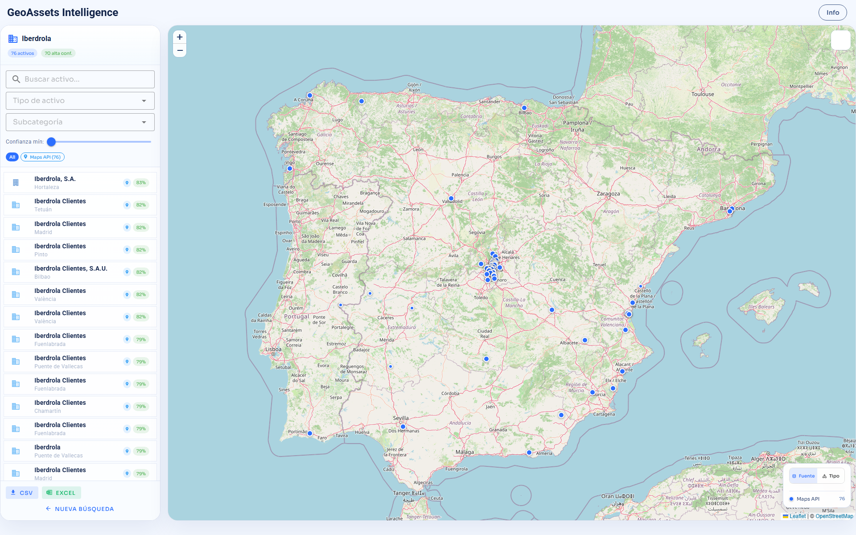
5
Demostración y resultados
Iberdrola — 76 activos persistidos, 70 en tier HIGH
Filtrado LLM aplicado. Sobre el corpus de Iberdrola — sede central en Hortaleza (Madrid), filiales productoras y red comercial Iberdrola Clientes — el sistema persiste 76 activos productivos en España y descarta candidatos brutos que no son patrimonio del grupo (oficinas comerciales sueltas, asesorías, etc.).
76
ACTIVOS PERSISTIDOS
Patrimonio productivo en España
DISTRIBUCIÓN POR TIER DE CONFIANZA
HIGH
70
MEDIUM
6
LOW
0
~45 s
LATENCIA OBSERVADA
End-to-end · LLM Azure
Spot-check cualitativo. Sede central en Hortaleza (Madrid), parques eólicos en Castilla y León, instalaciones fotovoltaicas en Andalucía, oficinas regionales y centros logísticos localizados correctamente. La masa de 76 activos refleja la verdadera escala del patrimonio productivo del grupo.
Caption del dashboard. Vista del dashboard con marker HQ (Iberdrola, S.A., Hortaleza) — categoría Sede Central · 82 %.

Slide 30
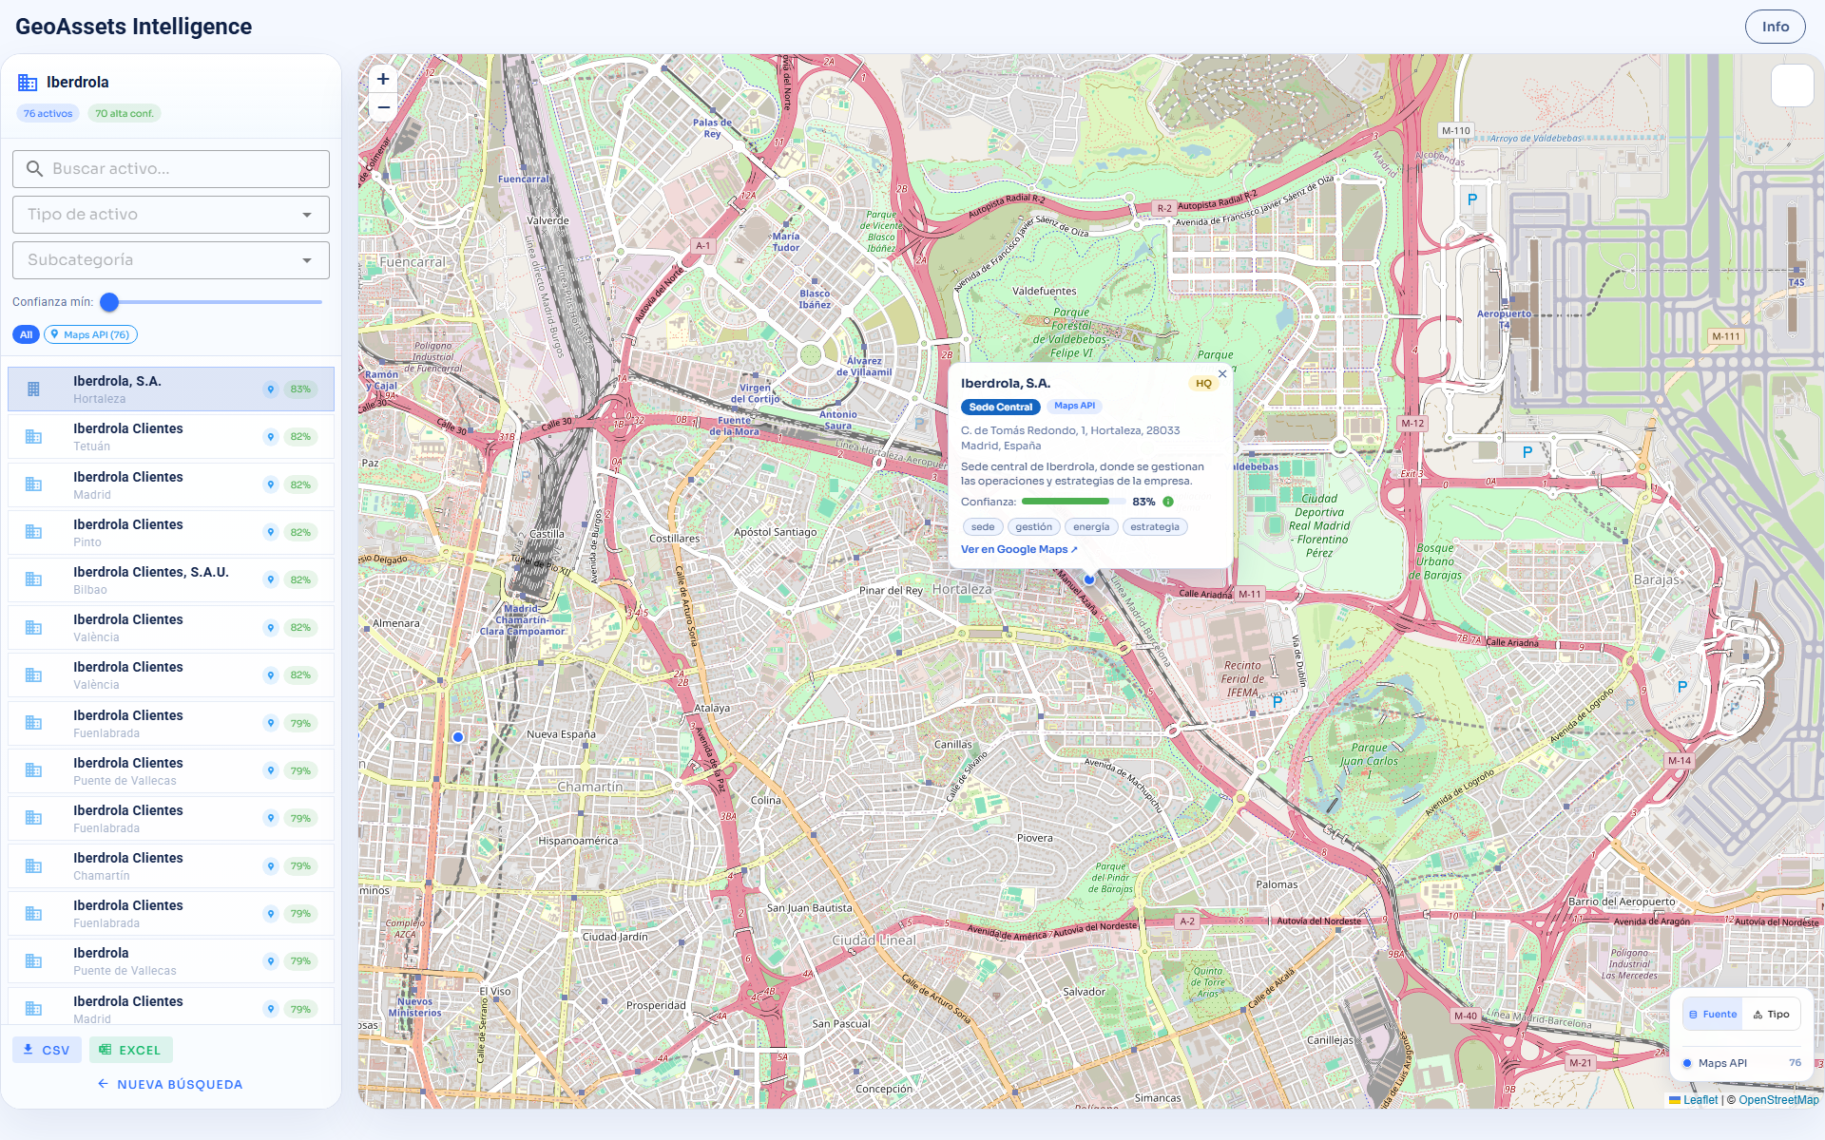
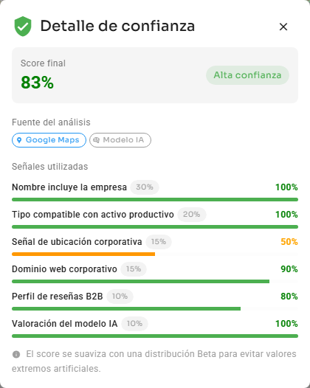
5
Demostración y resultados
Detalle de confianza · Trazabilidad por activo
Auditoría reproducible. Cualquier activo expone su descomposición de score en un dialog: la fuente del análisis, las señales utilizadas con sus pesos y valores, y la nota sobre el suavizado Beta. Dos analistas con el mismo input ven la misma evidencia.
1
POPUP DEL MARKER · DASHBOARD GeoAssets
2
DETALLE DE CONFIANZA · AUDITORÍA POR ACTIVO
TIERS DE CONFIANZA
HIGH
≥ 80 %
MEDIUM
50 – 79 %
LOW
< 50 %
DISTRIBUCIÓN · 76 ACTIVOS
HIGH
70
MEDIUM
6
LOW
0
SUAVIZADO BETA
Σ (wᵢ × vᵢ)
1 · Click marker → popup con resumen del activo
β
83 %
Iberdrola, S.A. — sede central · C. de Tomás Redondo 1, Hortaleza (Madrid). Para auditar el detalle, abre el dialog de scoring
2 · Detalle de confianza — dialog de auditoría
Trazabilidad por activo · 6 señales con pesos explícitos · Score final 83 % suavizado con distribución Beta · Misma evidencia para todos los analistas

Slide 31
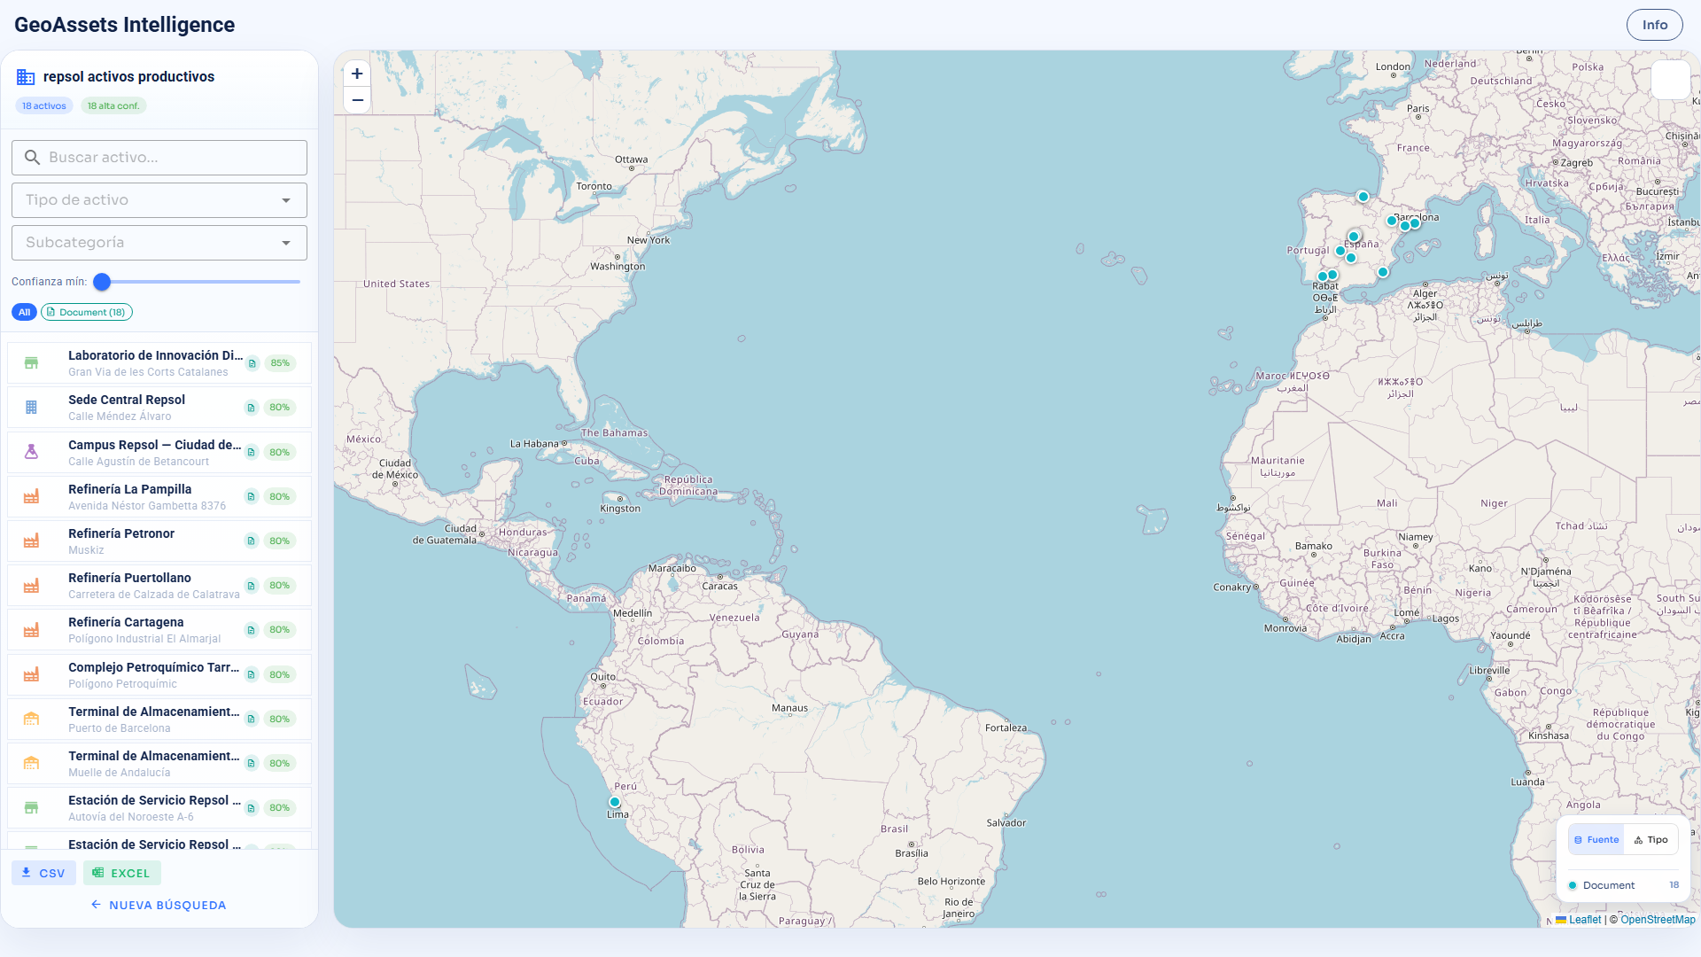
5
Demostración y resultados
Repsol — 18 activos extraídos, todos en tier HIGH
Pipeline documento sobre un .docx corporativo: extracción IA por chunks, deduplicación, geocoding y scoring sin paso por Maps. Los markers se concentran en la península (refinerías, sede, terminales, laboratorio I+D) más La Pampilla en Perú.
18
ACTIVOS EXTRAÍDOS
De 6 194 caracteres del .docx
DISTRIBUCIÓN POR TIER · 18/18 EN HIGH
HIGH
18
MEDIUM
0
LOW
0
~60 s
LATENCIA OBSERVADA
Parsing + extracción + geocoding
Honestidad sobre alcance. El pipeline no filtra geográficamente — los activos del documento fuera de España (p. ej. Refinería La Pampilla, Perú) aparecen igualmente. Limitación reconocida y trabajada en futuras mejoras.
Caption del dashboard. Salida del pipeline documento sobre repsol_activos_productivos.docx.

Slide 32
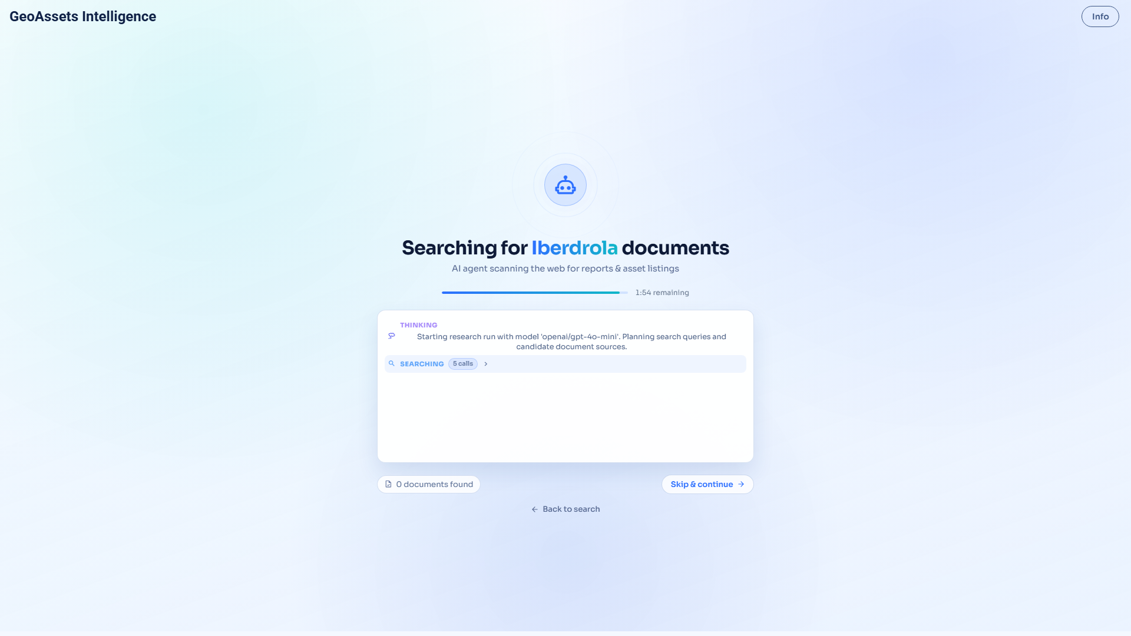
5
Demostración y resultados
El agente razona, busca y filtra documentos públicos
El agente razona, busca y filtra documentos públicos. Eventos del agente expuestos en vivo en la vista de búsqueda — trazabilidad completa del razonamiento. Mercadona e Iberdrola usadas como inputs.
5
TIPOS DE EVENTOS SSE
Trazabilidad completa del razonamiento
EVENTOS EN VIVO · SSE FEED
thinking
Planifica los próximos pasos sobre la empresa
searching
Lanza búsqueda web con DuckDuckGo MCP
found_urls
Reporta URLs candidatas y argumenta relevancia
downloading
Descarga documentos validados
accepted
El humano confirma o rechaza antes de procesar
~2 min
LATENCIA OBSERVADA
Búsqueda + descarga + validación humana
Validación humana en bucle. Tras la búsqueda, AgentDocumentReviewView presenta al usuario los ficheros aceptados con sus metadatos extraídos. El analista valida o descarta cada uno antes de pasar al pipeline documento.
Caption del dashboard. Vista AgentSearchView durante una corrida real (Iberdrola): el agente delibera, busca y reporta hallazgos.

Slide 33
5
Demostración y resultados
De 2-4 horas manuales a aproximadamente 2 minutos automatizados
Síntesis de la sección. la ejecución automatizada de GeoAssets sobre una misma empresa reduce el tiempo del analista en un factor 60-120x manteniendo trazabilidad por fuente, score auditable y reproducibilidad — ganancias que el flujo manual no puede ofrecer.
AS-IS · FLUJO MANUAL
TO-BE · GEOASSETS INTELLIGENCE
2-4 h por empresa
~2 min por empresa
• Búsqueda manual en Maps, web corporativa y memoria anual.
• Tres pipelines según el input disponible (nombre · documento · agente).
• Dependiente del criterio del analista — no replicable.
• Trazabilidad por fuente: Maps API, Document o Agente.
• Sin trazabilidad de fuentes ni score por activo.
• Score Beta-smoothed auditable por activo y por señal.
×60-120
Reducción de tiempo por empresa según el caso. Banda explícita: extremo inferior con flujo manual rápido (cobertura parcial), extremo superior con análisis exhaustivo y reproducible.
DEMOSTRADO
NO AFIRMADO · PENDIENTE
✓ Tres pipelines funcionan extremo a extremo sobre empresas reales.
✓ Tiempos del orden de minutos, frente a horas en el flujo manual.
✓ Trazabilidad por activo: fuente, señales y score auditable.
✗ Precision/recall numérico — sin ground truth de validación.
✗ Filtrado geográfico por país en pipeline documento.
✗ Cobertura del agente sobre empresas opacas — no probado.

Slide 34
Índice
01
Contexto y oportunidad
02
La solución
03
Arquitectura técnica
04
Pipelines de análisis
05
Demostración y resultados
06
Benchmarking
07
Propuesta de valor y cierre
08
Bibliografía y anexos

Slide 35
6
Benchmarking
El mapa que nadie tiene
¿Dónde están los activos de Repsol en España? Nadie lo sabe con certeza.
Paso del analista
Fuente
Tiempo
Buscar web corporativa
Manual
2–4 h
Leer informe anual (PDF ~200 págs.)
Manual
4–8 h
Cruzar con Google Maps
Manual
3–6 h
15 – 30 h
Geocodificar y validar cada activo
Manual
4–8 h
Documentar con confianza mínima
Manual
2–4 h
/ empresa
TOTAL por empresa
—
15–30 h
de trabajo manual para localizar y validar activos productivos.
ESCALA
COSTE
RIESGO
REGULACIÓN
3,2 M empresas registradas en España
Un analista de due diligence dedica el 34 % de su tiempo a localizar activos (Deloitte M&A 2024).
78 % de errores de valoración en deals industriales viene de activos no inventariados (KPMG 2023).
CSRD (2025): empresas >250 empleados deben reportar riesgo físico por activo. Casi nadie tiene el inventario.

Slide 36
6
Benchmarking
Cuatro familias, cuatro brechas
Miles de millones invertidos en este espacio. Solo GeoAsset resuelve el caso de uso de geolocalización de activos productivos
1 · Inteligencia satelital
2 · Agregadores de datos financieros
Monitorizan activos visibles desde el cielo (tanques, naves, oleoductos). No descubren activos desconocidos ni procesan documentos.
Saben todo de la empresa como entidad legal. No saben nada de sus instalaciones físicas.
Empresa
Financiación
Foco
Empresa
Revenue '24
Activos físicos
Kayrros
$78M · adquirida 2026
Solo energía
S&P Global MI
$4,92B
No · solo financiero
Orbital Insight
$111M · adq. Privateer
Commodities, retail
MSCI ESG
Parte de $2,8B
Parcial· >$200K/año
AiDash
$58,5M
Utilities, infraestructura
Dun & Bradstreet
$2,38B
Registros, no activos
LiveEO
€28M
Infraestructura lineal
Bureau van Dijk
N/D
Sólo sede registrada
BRECHA · Imágenes premium ($50K–$500K/año). Solo activos grandes y visibles. No leen documentos. Sin confianza probabilística por activo.
BRECHA · Saben quién es la empresa, no dónde están sus fábricas. MSCI valida el espacio pero es enterprise-only y no cubre España de forma nativa.
3 · Plataformas ESG
4 · Startups AI-nativas emergentes
Calculan riesgo sobre activos que el cliente ya les da. La capa de descubrimiento no existe en su producto.
Aplican IA geoespacial a un único vertical. Ninguno cruza sectores ni usa documentos corporativos.
Empresa
Financiación
Limitación
Empresa
Financiación
Foco
Clarity AI
$240M · >$1B val.
No localiza activos
Plume (YC W25)
Pre-seed €3,3M
Site selection EERR
Sustainalytics
Adq. Morningstar $1,75B
Sin geo de planta
Blackshark.ai
$17M
Gemelos digitales
Trucost (S&P)
Parte de S&P
Huella estimada
Orbital Sidekick
$55M
Oleoductos
Cervest
$50M
Pide coordenadas
SpaceKnow
$12M
Actividad industrial
BRECHA · Todas piden al cliente que aporte el inventario. GeoAssets resuelve la capa cero que estas plataformas dan por resuelta.
BRECHA · Verticales puros (energía, ciudad, petróleo). Ninguno aborda descubrimiento multi-sector vía documentos + web + Maps API con ESG integrado.

Slide 37
Índice
01
Contexto y oportunidad
02
La solución
03
Arquitectura técnica
04
Pipelines de análisis
05
Demostración y resultados
06
Benchmarking
07
Propuesta de valor y cierre
08
Bibliografía y anexos

Slide 38
7
De 4 horas a 2 minutos. Con mejor cobertura y trazabilidad.
PROPUESTA DE VALOR · TO BE
→
AS IS · HOY
TO BE · GEOASSETS
Proceso manual del analista
Pipeline automatizado
Tiempo / empresa
2–4 horas
Tiempo / empresa
~2 min
Cobertura
40–60 %
Cobertura
≥ 80 %
Reproducibilidad
No
Reproducibilidad
Sí (caché 24h)
Score objetivo
No
Score objetivo
0–100 + señales
PARA ANALISTAS
PARA RIESGO / M&A
PARA ESG
Tiempo
Score reproducible
Exposición ambiental
De 4 horas a ~2 minutos por empresa con mayor cobertura.
Due diligence con criterios objetivos y trazables.
Geolocalización de activos industriales para análisis de riesgo climático.

Slide 39
Índice
01
Contexto y oportunidad
02
La solución
03
Arquitectura técnica
04
Pipelines de análisis
05
Demostración y resultados
06
Benchmarking
07
Propuesta de valor y cierre
08
Bibliografía y anexos

Slide 40

GEOASSETS · INTELLIGENCE
41 / 41 · CIERRE
CONCLUSIONES · ROADMAP · BIBLIOGRAFÍA
El patrimonio productivo de una empresa es visible. Sólo hay que saber dónde mirar.
CONCLUSIONES
LÍNEAS FUTURAS
BIBLIOGRAFÍA CLAVE
✓
Hipótesis validada — LLMs + APIs geoespaciales + agentes automatizan el análisis con alta precisión.
L1 · 2026 H2
Brown et al. (2020). Language Models are Few-Shot Learners. NeurIPS.
Expansión geográfica
Google. Places API Documentation. developers.google.com/maps.
✓
Aporte técnico — sistema modular de pipelines con scoring unificado y UI auditable.
Portugal, LatAm
LiteLLM. litellm.vercel.app — proxy LLM multi-proveedor.
CrewAI Framework. crewai.com.
✓
Aporte académico — framework reproducible aplicable a otros dominios de inteligencia geoespacial.
5. Beta distribution priors aplicados a sistemas de scoring.
L2 · 2027
6. FastAPI · Server-Sent Events patterns.
Fine-tuning del clasificador
Datos validados internamente
LIMITACIONES & MITIGACIÓN
Dependencia Maps en zonas rurales → complementar con Agente. LLM no determinista → validación por tier. Cobertura España → expansión EMEA.
L3 · 2027
REPOSITORIO · DEMO
API pública con auth
github.com/[autor] /geoassets-intelligence
Integración B2B
L4 · 2028
Detección de cambios
Alertas activos cerrados
AUTOR
CONTACTO
Gracias · ¿Preguntas?
[Nombre del autor]
[email@dominio]

Slide 41
GEOASSETS · INTELLIGENCE
TFM · 2025–2026
TRABAJO DE FIN DE MÁSTER
GeoAssets Intelligence
Localización automatizada del patrimonio productivo empresarial mediante IA generativa
AUTORES
TUTOR
PROGRAMA
Sergio Hervás Santiago
Alonso Salgueiro Castelo
Claudia García de Villegas Hernández
Segismundo Jiménez Lainez
Máster en Inteligencia Artificial
Mayo · 2026
Notes:
Bienvenidos. Hoy presento GeoAssets Intelligence, mi Trabajo de Fin de Máster en Inteligencia Artificial. El proyecto resuelve un problema muy concreto en el ámbito de la inteligencia empresarial: localizar de forma sistemática y automatizada todos los activos productivos de una compañía. Mi objetivo en los próximos 25 minutos es mostraros el problema, la solución que he construido, su arquitectura técnica, los resultados obtenidos y por qué creo que tiene un encaje real en el mercado.

